Slide 1
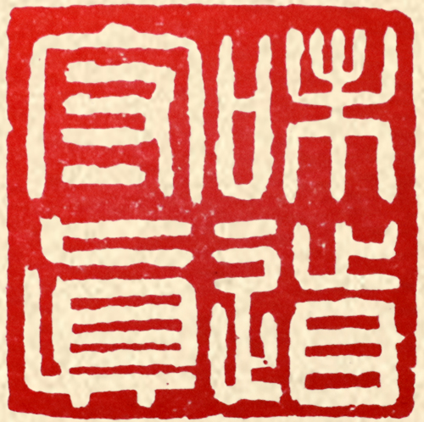
奶奶织的 老粗布
人民美术出版社·美术 二年级上册
张家港市塘市小学 张宁

Slide 2
小练笔

Slide 3
找一找

Slide 4
接力画

Slide 5


艺术实践
拿出身边的材料，一起来设计制作一件老粗布的布样吧！
注意事项：线条排列有秩序且富有变化
色彩搭配合理

Slide 6
作品展评
选一选，你最喜欢哪幅作品？
说一说，你为什么喜欢它？

Slide 7
粗布工艺

Slide 8
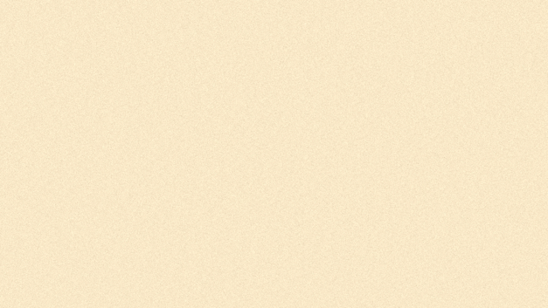
课外实践
让我们把老粗布这项非遗项目传承下去，把它带进更多百姓家中！

